Slide 1
Participativní rozpočet
2025

Slide 2
HERNA
6.A

Slide 3
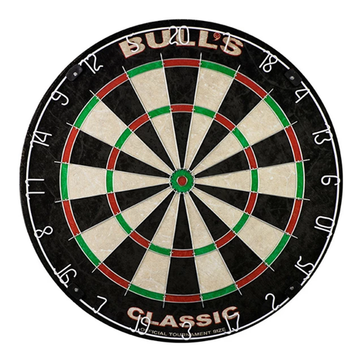
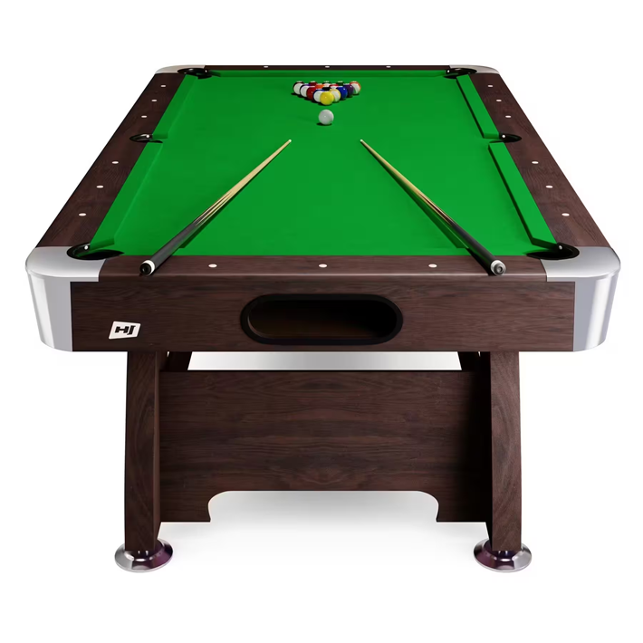
Zahrajeme si
Herna pro nás
Budeme mít něco nového
Uspořádáme turnaje

Slide 4
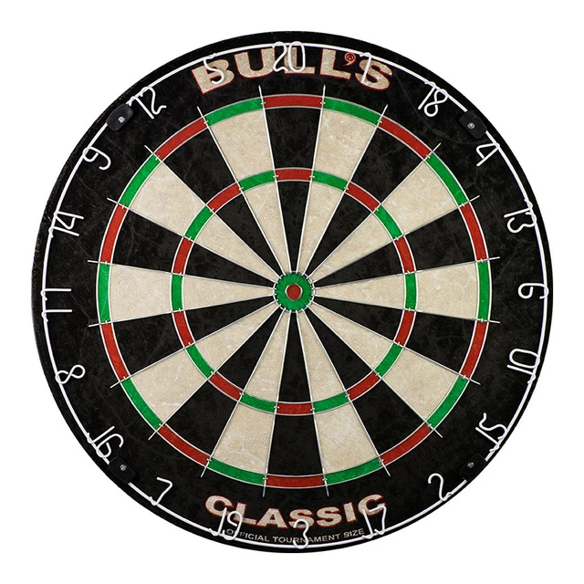

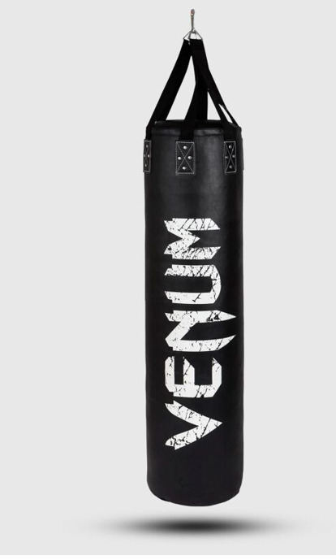
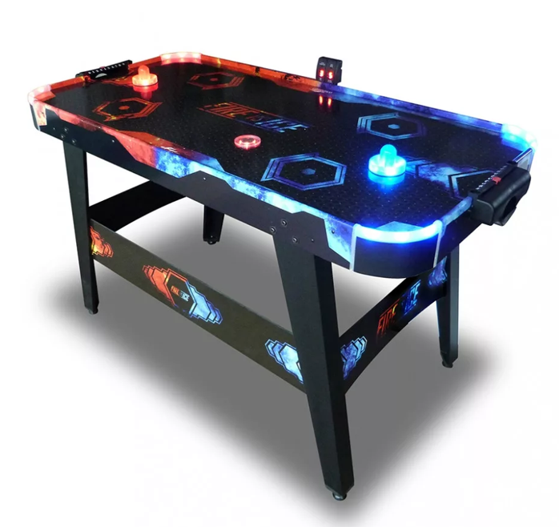
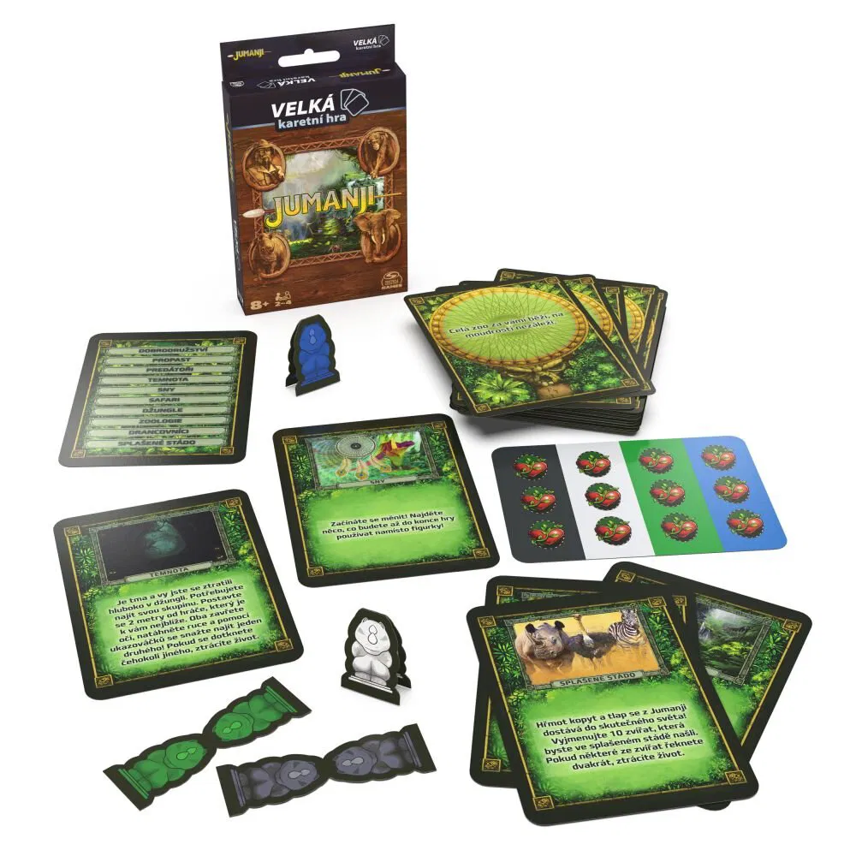
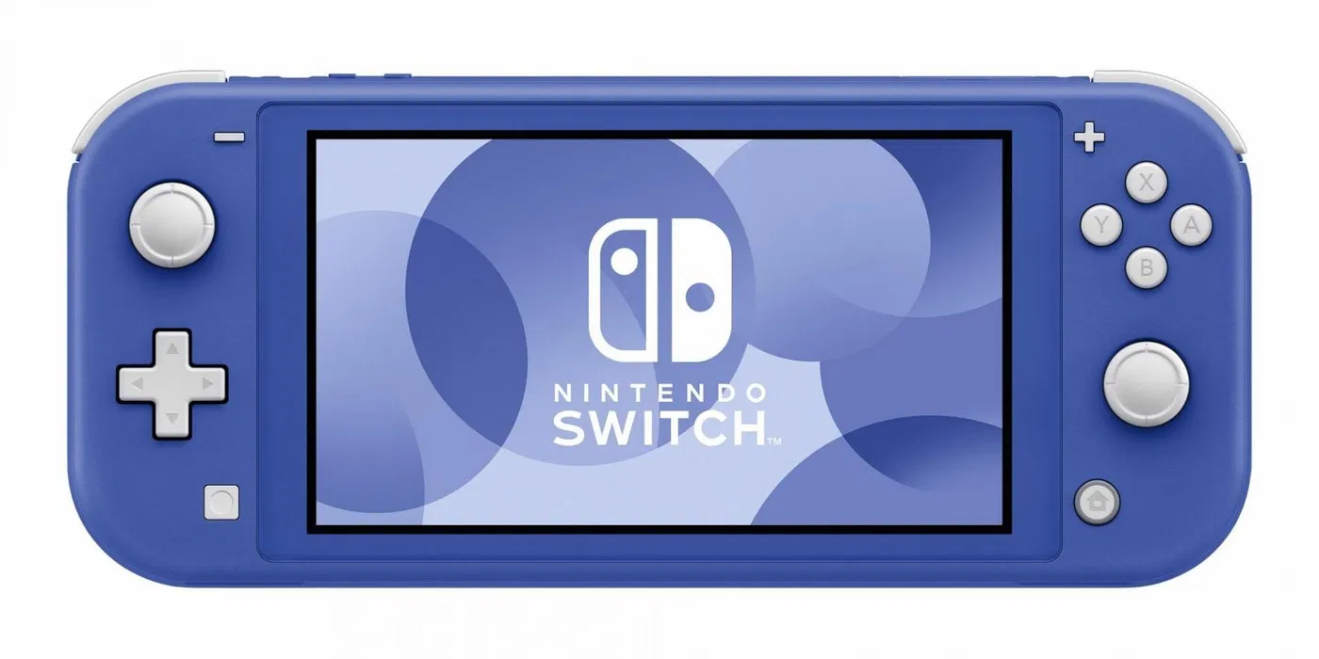
Boxovací pytel
Šipky s terčem
Kulečníkový stůl
Nintendo Switch
Air hockey
Karetní hra-Jumanji

Slide 5
Líbí se vám herní prvky?
Dejte svůj hlas 6.A

